Slide 1
Достопримечательности Алтайского края
Составила: Соболева Елена Юрьевна,
Учитель начальных классов МБОУ «Паутовская СОШ»
Петропавловского района Алтайского края

Slide 2
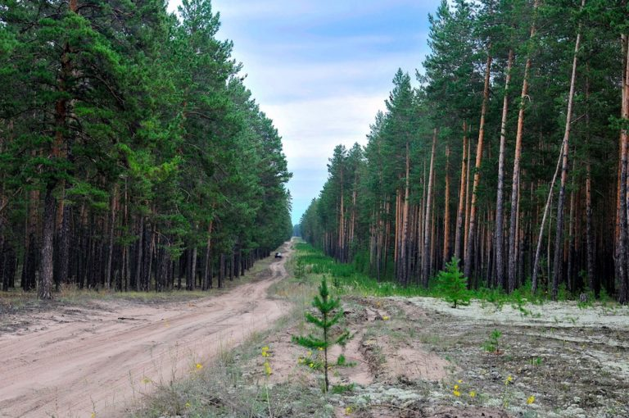
Сосновые ленточные боры

Slide 3
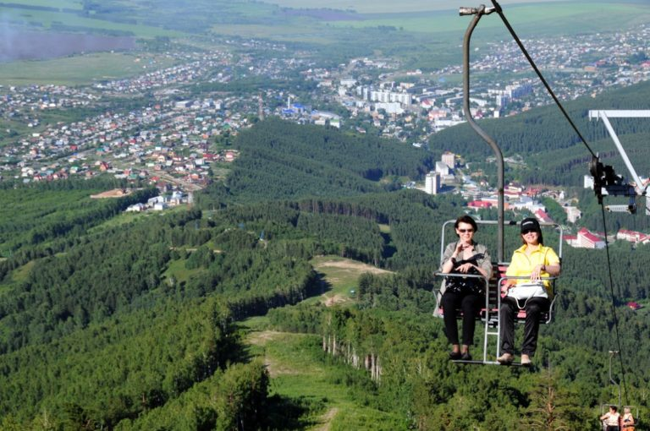
Город – курорт Белокуриха

Slide 4
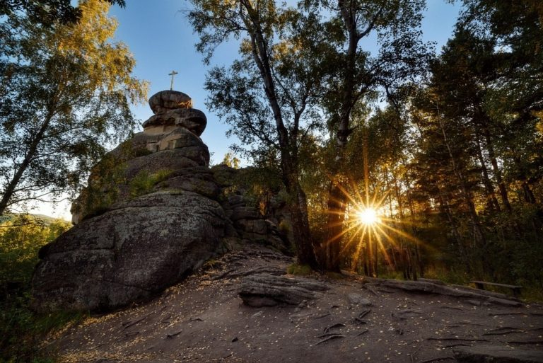
Гора Церковка

Slide 5
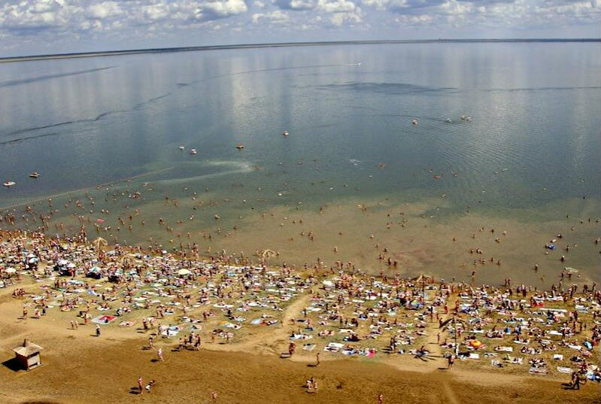
Озеро Большое Яровое

Slide 6
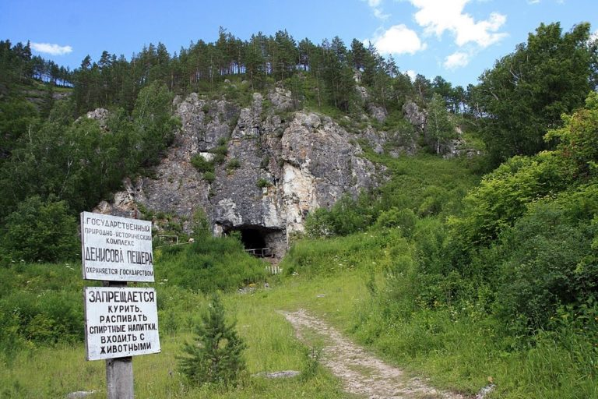
Денисова пещера

Slide 7
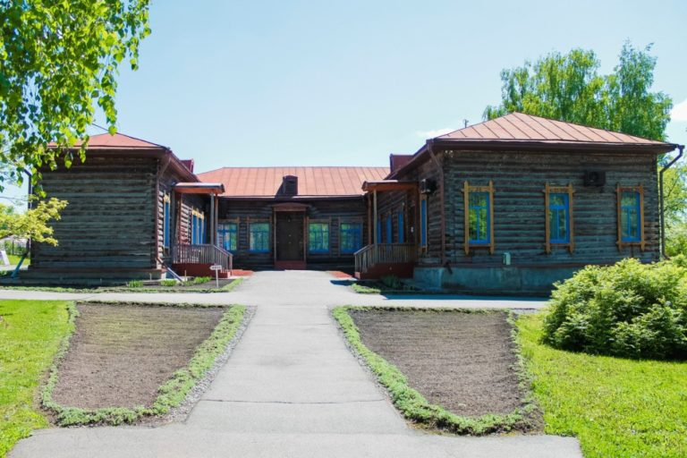
Музей – заповедник В.М. Шукшина

Slide 8
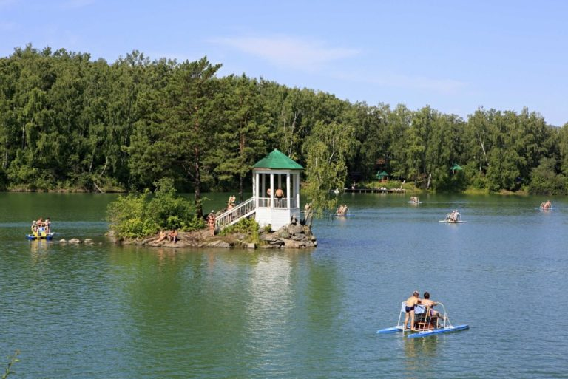
Озеро Ая

Slide 9
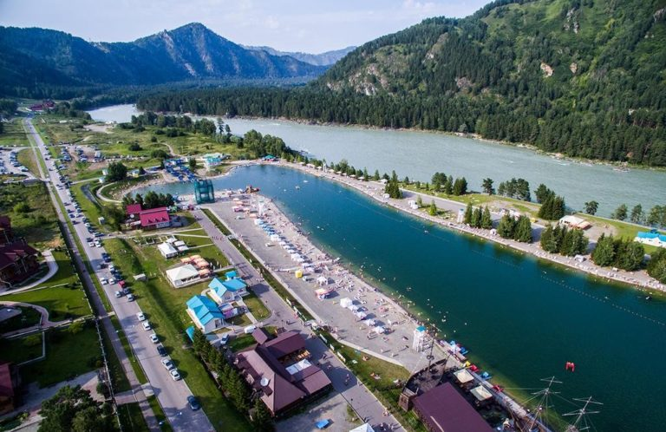
Бирюзовая Катунь

Slide 10
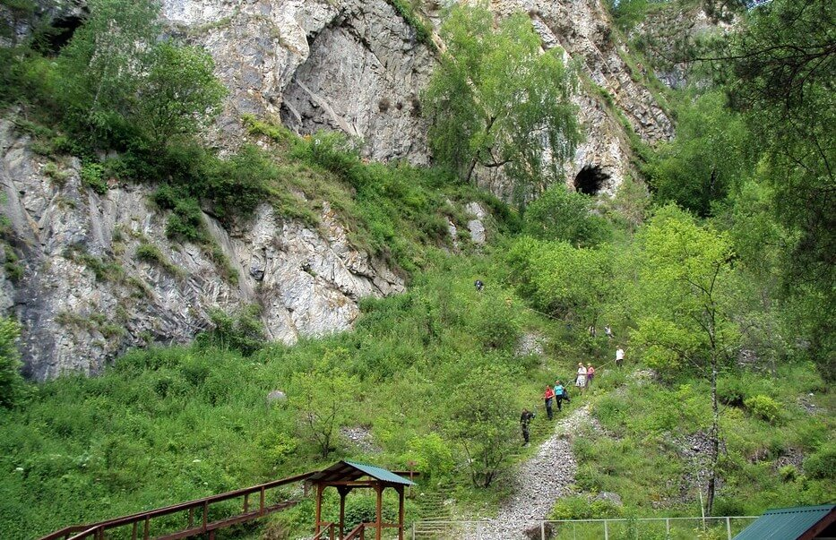
Тавдинские пещеры

Slide 11
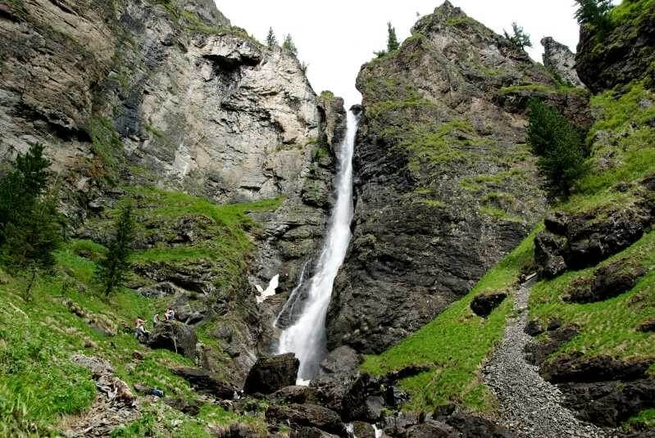
Каскад водопадов на реке Шинок

Slide 12
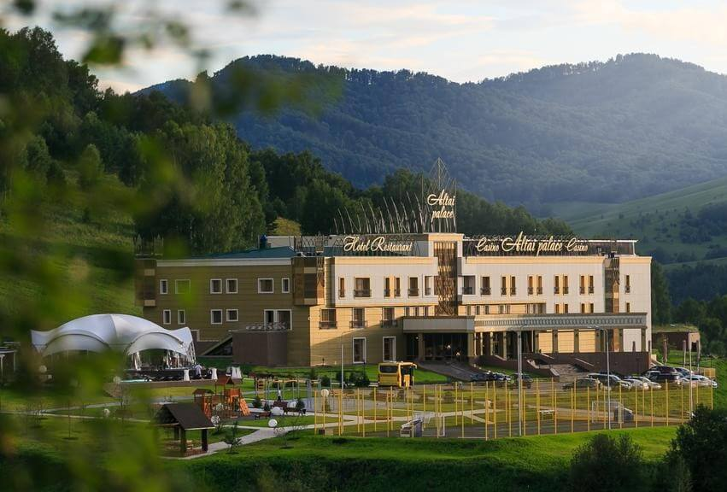
Сибирская монета

Slide 13
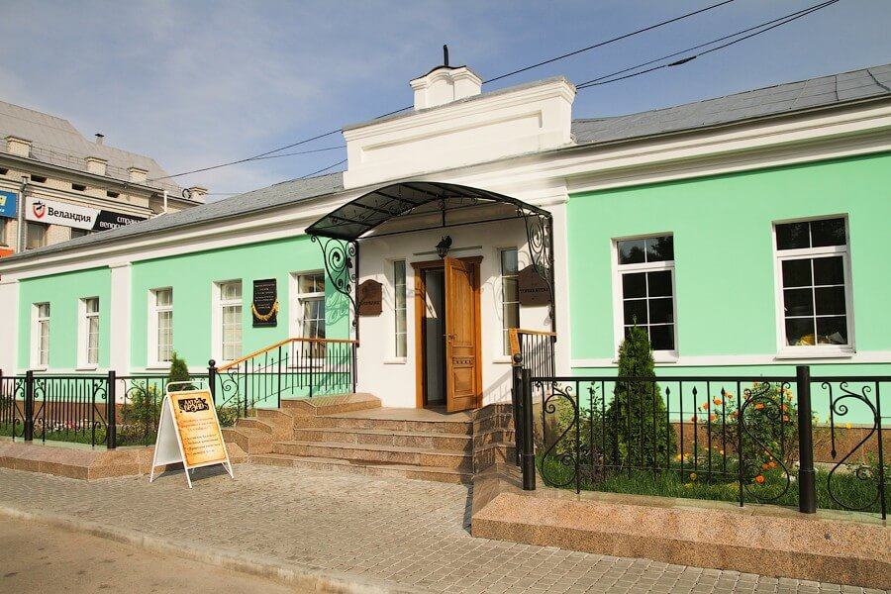
Горная аптека – музей в Барнауле

Slide 14
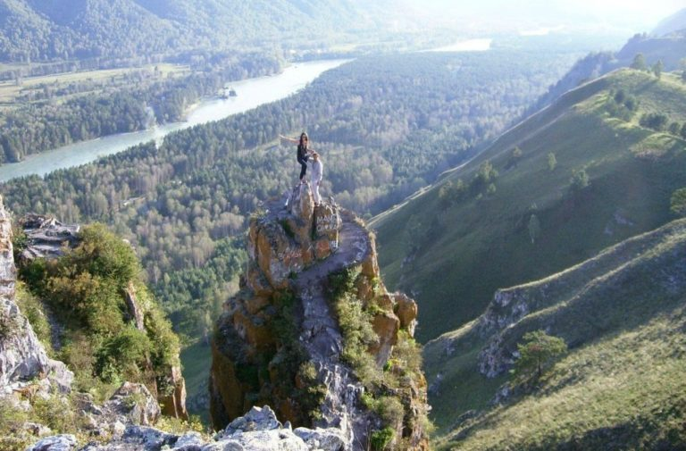
Гора Чертов Палец

Slide 15
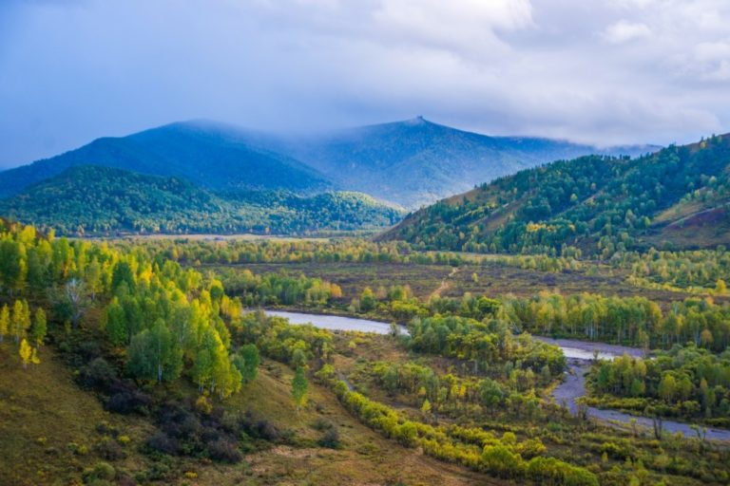
Тигирекский заповедник

Slide 16
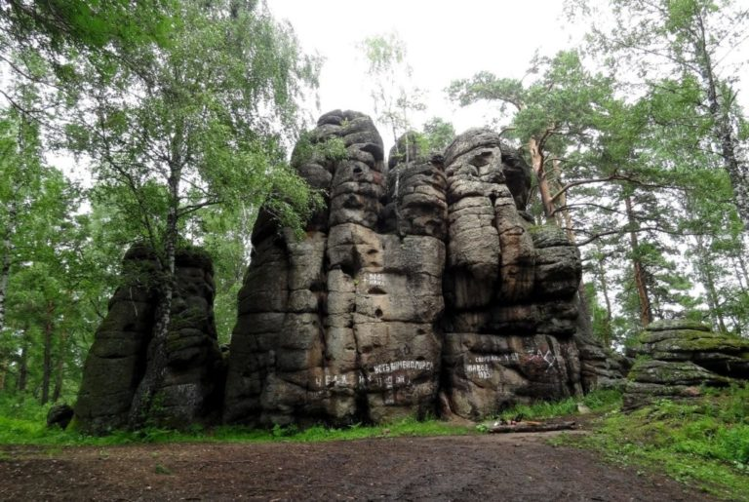
Скала Четыре брата

Slide 17
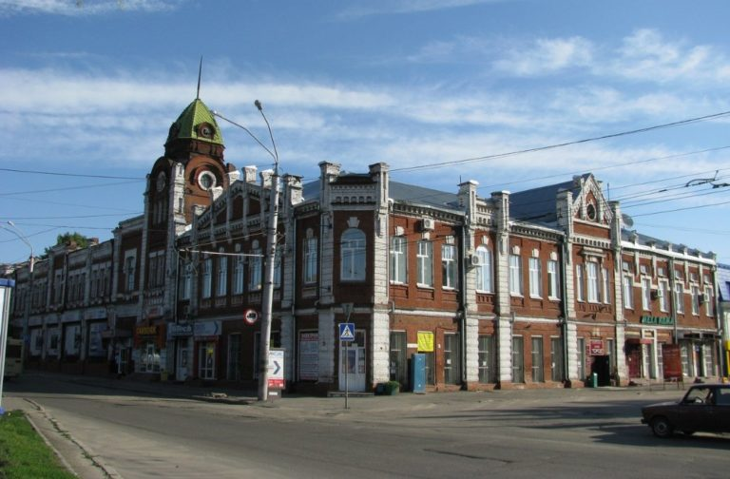
Музей «Город» в Барнауле

Slide 18
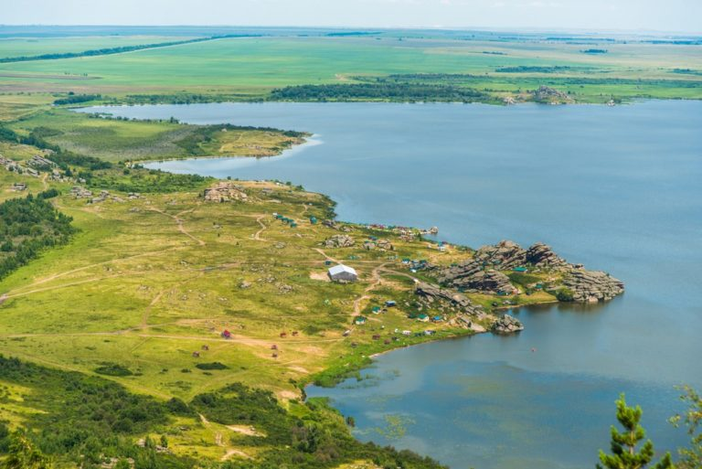
Колыванское озеро

Slide 19
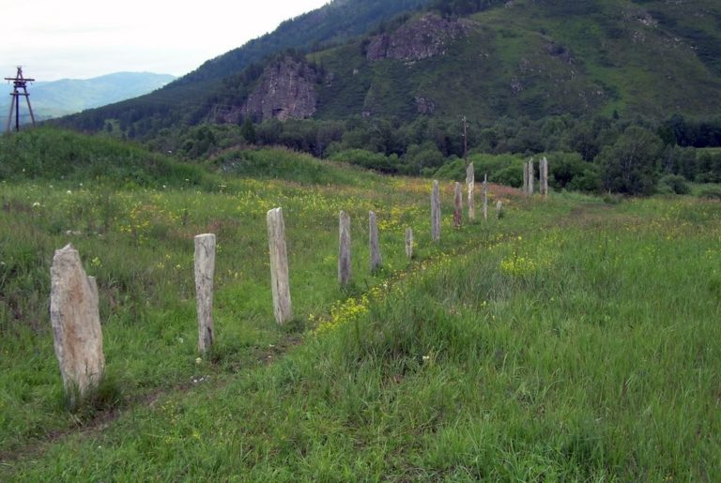
Царский курган

Slide 20
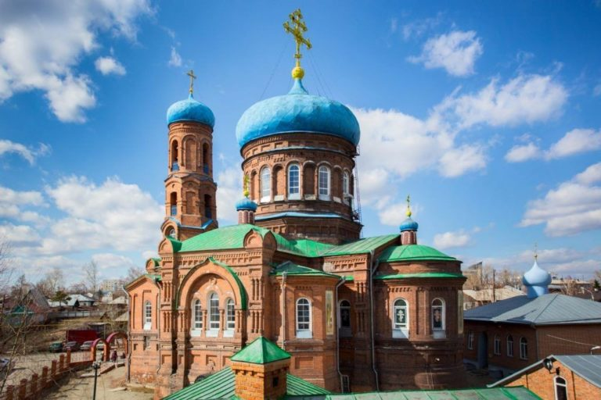
Покровский Кафедральный собор в Барнауле

Slide 21
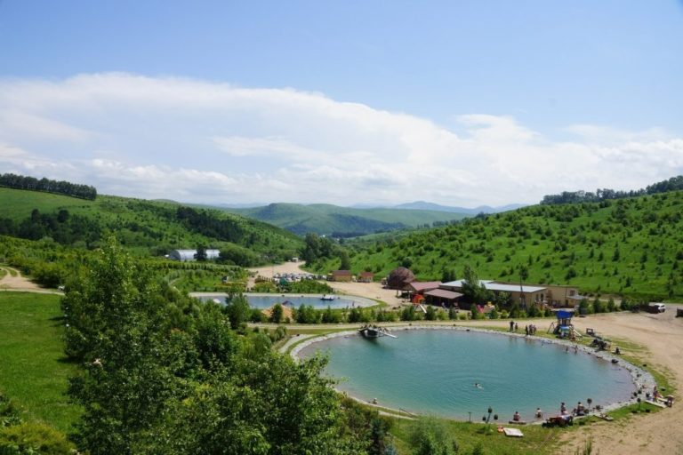
Дендропарк «Холмогорье»

Slide 22
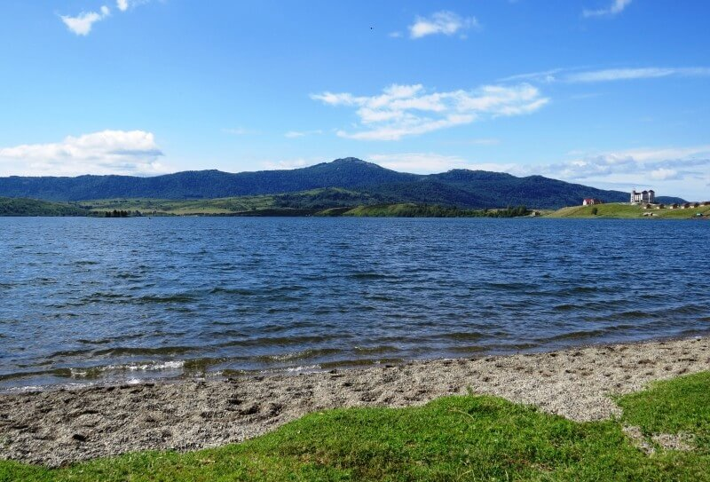
Белое Озеро

Slide 23
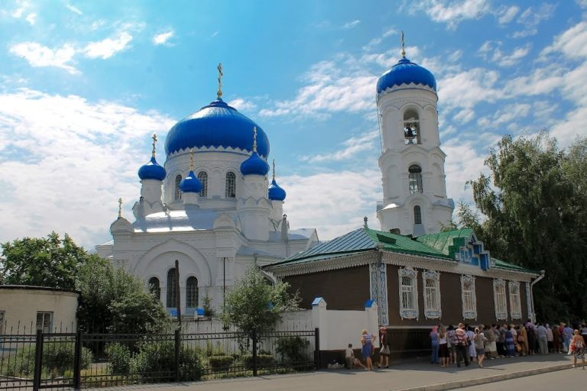
Успенский собор в Бийске

Slide 24
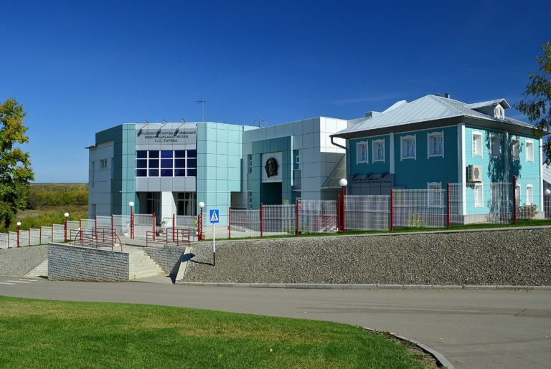
Алтайский мемориальный музей Г.С. Титова

Slide 25
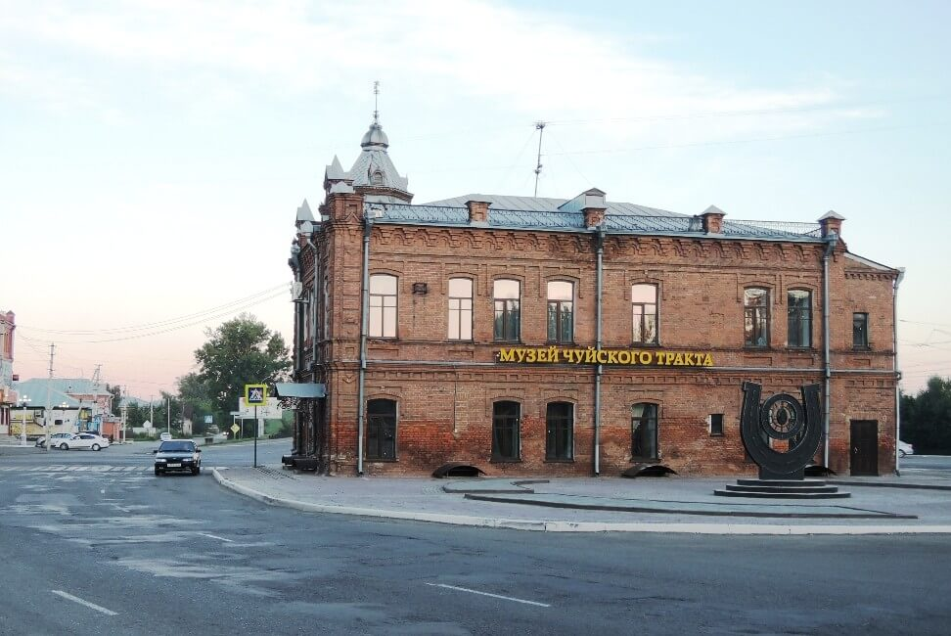
Музей Чуйского тракта в Бийске

Slide 26
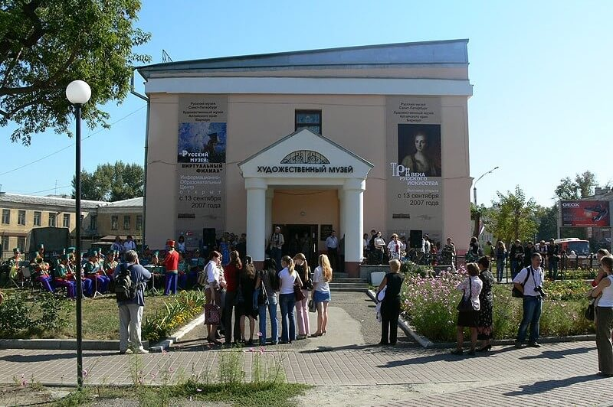
Государственный художественный музей Алтайского края

Slide 27
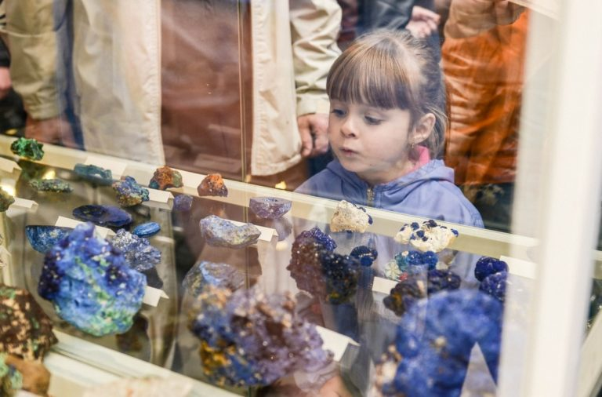
Музей «Мир камня»

Slide 28
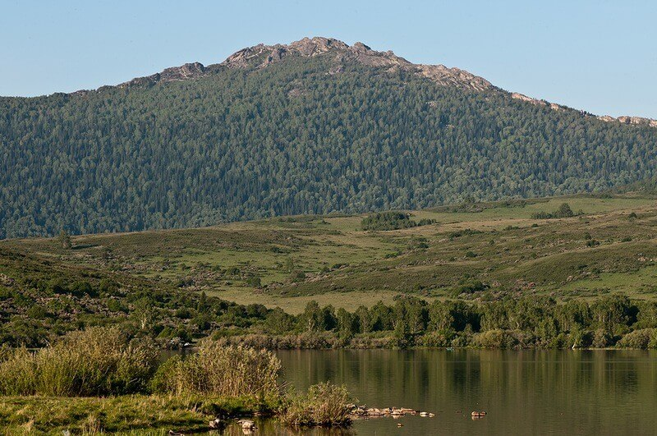
Гора Синюха

Slide 29
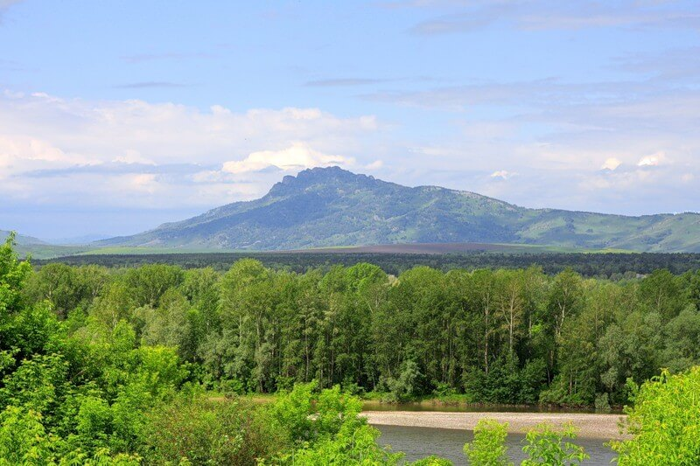
Гора Бабырган

Slide 30
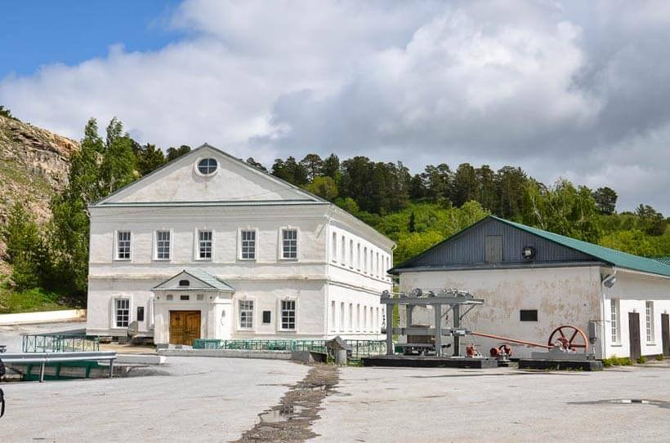
Колыванский камнерезный завод

Slide 31
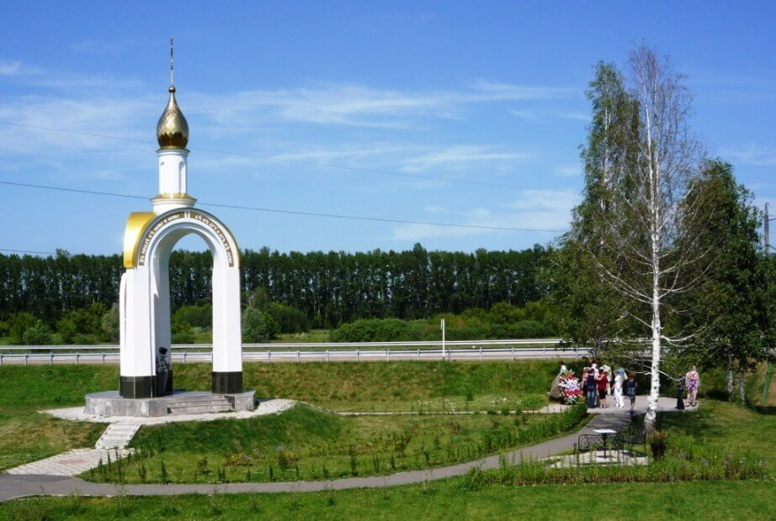
Часовня на месте гибели Михаила Евдокимова

Slide 32
Благодарю за внимание!

